Slide 1
A natureza do dado científico
Aula 5 – 30/08/2010

Slide 2
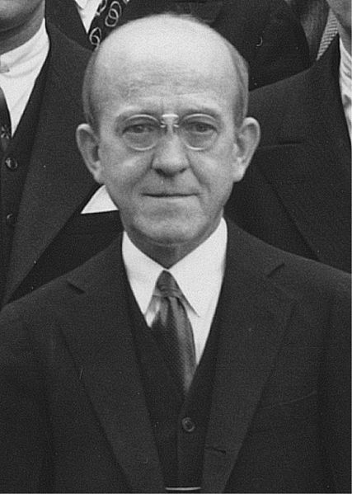
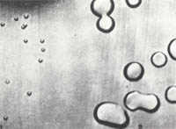
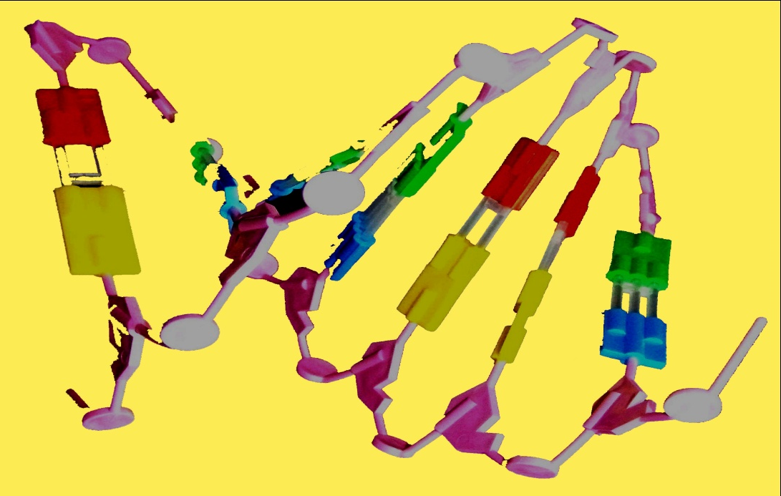
Oswald Avery, pneumonia e DNA
Notes:
Alguém conhece esse moço?

Slide 3
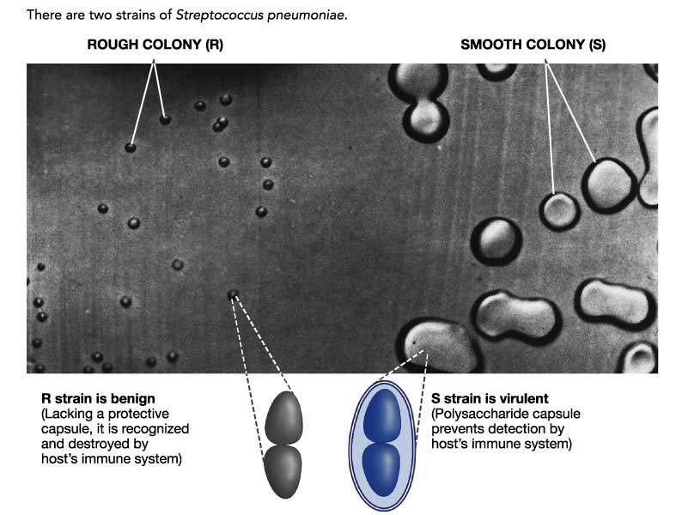
Colônia
Colônia
http://biology.kenyon.edu

Slide 4
Problema 1
Se você fosse um dos cientistas da época, como criticaria
os resultados de Avery?

Slide 5
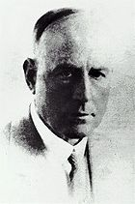
1928 - Frederick Griffith
Fonte: medlibrary.org

Slide 6
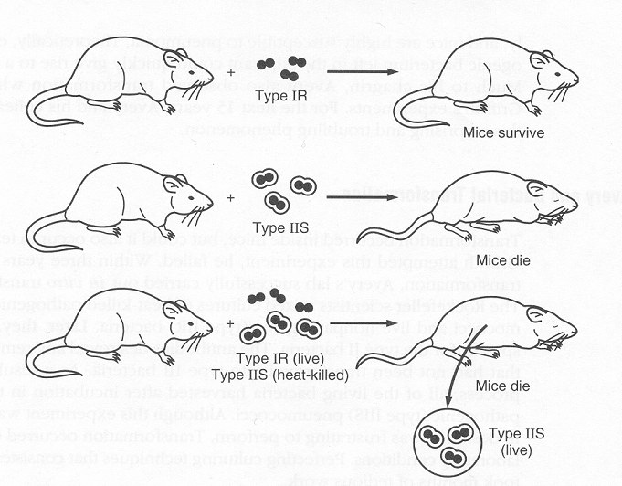
Tipo I R
sobrevivem
Tipo II S
morrem
Tipo I R (vivas)
Tipo II S (mortas)
morrem
Notes:
O primeiro grupo foi infectado por R e sobreviveu.
E segundo foi infectado por S e morreu. Até aí, dentro do esperado.
Quando, sem querer, Griffith infectou um grupo de ratos com R vivas e S mortas pelo calor, os ratos não sobreviveram.
E mais! No corpo dos ratos foi encontrado apenas o tipo S de bactérias, todas vivas.

Slide 7
Problema 2
Pense em duas hipóteses que responderiam à descoberta de Griffith.
O que essa transformação representa para a medicina?
Avery não acreditou inicialmente nos resultados de Griffith. Imagine quais motivos Avery teria para tal.
Notes:
Poderíamos então transformar bactérias R em S e vice e versa?
Poderíamos transformar bactérias I em II?
Se as bactérias se transformaram de uma linhagem em outra, talvez fosse impossível achar a cura para pneumonia.

Slide 8
1931 - In vitro
1º: mistura de bactérias III S mortas por calor e II R vivas
2º: adição de anticorpos tipo II para eliminar as não transformadas
Resultado: após incubação, apenas bactérias tipo III S (vivas)

Slide 9
III S vivas
II R vivas +
III S mortas
60° | Acontece
80° | Não acontece

Slide 10
Problema 3
Se não podia ser um polissacarídeo, quais moléculas poderiam ser candidatas a fator transformante?
Composto celular | Temperatura de quebra
Polissacarídeos | Acima de 150°
Proteínas | +/- 40°
Ácidos nucléicos | +/- 90°

Slide 11
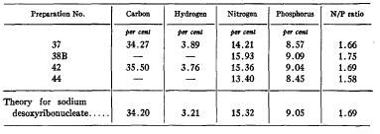
Problema 4
Analise os resultados encontrados pelo grupo de Avery sobre o fator transformante.
Como você criticaria esses resultados?
Como explicar a variação das porcentagens entre as amostras?
Amostra
Carbono
Hidrog.
Nitrog.
Fósforo
Razão N/P

Slide 12
Como se constrói a ciência
Natureza da ciência
Relação entre pesquisa básica e pesquisa aplicada
Fontes inesperadas de descobertas
O trabalho em equipe
O uso das evidências na construção da ciência
Amostragem
Notes:
Que aspectos da natureza da ciência podem ser discutidos a partir desse caso?

Slide 13
Como se ensina ciências
O aluno precisa praticar ativamente
Vivenciar a produção de hipóteses
justificar
análise de resultados

Slide 14
O que querem que ensinemos?
Notes:
São características gerais do Ensino Médio que o aluno consiga, independente da área, comunicar-se e argumentar, compreender e enfrentar problemas, fazer escolhas.

Slide 15
Informar e informar-se,
comunicar-se,
expressar-se,
argumentar logicamente,
aceitar ou rejeitar argumentos,
manifestar preferências,
apontar contradições,
fazer uso adequado de diferentes nomenclaturas, códigos e meios de comunicação
são competências gerais e recursos de todas as disciplinas e, por isso, devem se desenvolver no aprendizado de cada uma delas. PCN
Define alfabetização científica e propõe questões que relacionem quatro aspectos:
• Conhecimento dos conceitos científicos
• Competências que os estudantes precisam aplicar
• Contextos de enfrentamento de problemas científicos para aplicação dos conhecimentos e competências acima listados
• Atitudes em relação à ciência PISA- tradução minha
Notes:
Nos PCNs aparecem os termos competências e habilidades. Não aparece alfabetização científica.

Slide 16
Alfabetização
Ler e escrever
Utilizar o conhecimento científico nos momentos necessários
Compreender eventos e informações científicas veiculadas no cotidiano
Saber a influência da ciência em sua vida pessoal e social
Para saber isso, devo saber corretamente o que é ciência

Slide 17
Ciência
Maneira de construção do conhecimento
Rigor da análise dos fatos
O material de estudo
Reuniões com pares para discussão de resultados e teorias
Estabelecimento de conclusões, conceitos e teorias
Evolução das teorias ao longo dos séculos
Argumentação

Slide 18
O professor
Justificar os conceitos apresentados com base em evidências
Enxurrada de conceitos, denominações – escolher a partir do objetivo da aula
Estimular o aluno a:
ponderar sobre cada afirmação
reconhecer afirmações contraditórias
utilizar evidências em suas justificativas
dialogar com os colegas
posicionar-se sobre as questões científicas
Argumentação

Slide 19
Elementar, meu caro Watson!
Qualificador
Dado
assim,
Conclusão
Garantia
Apoio
Refutação
Justificativa!!

Slide 20
Certamente
Dado que chove lá fora
Não sairei de casa
assim,
Já que
se sair, certamente me molharei
A menos que ache meu guarda-chuva
Com base no fato de que a água molha

Slide 21
apenas
Dado que apenas o fósforo radioativo foi identificado na bactéria infectada
O DNA do vírus penetra na bactéria
assim,
A menos que encontrássemos enxofre radioativo dentro da célula da bactéria
Já que, o DNA do vírus foi marcado com fósforo radioativo e a cápsula protéica foi marcada com enxofre
Com base nos conceitos de radioatividade, que nos permitem identificar estruturas por luminescência

Slide 22
Como faz pro aluno ficar assim?
Depois do intervalo eu conto!!!

Slide 23
Códigos para as falas do professor | Categorias de processos argumentativos
Encorajar a discussão | Falar e escutar
Encorajar ouvir
Os estudantes devem realizar atividades em grupo para que exponham ideias
O professor pode estimular os alunos a ouvir pedindo que digam as ideias dos colegas
Evitar avaliar imediatamente a resposta do aluno. Pergunte ao outro aluno o que ele achou daquela ideia
Simon et al, 2006

Slide 24
Define argumento | Saber o que significa argumento
Exemplifica argumento
Explicar o que é argumentar
Dar exemplos aos alunos
Mostrar pra que serve um argumento
Simon et al, 2006

Slide 25
Encoraja ideias | Posicionamento
Encoraja o posicionamento
Valora posições diferentes
Explicar que podem existir diferentes opiniões sobre um mesmo fenômeno - hipóteses
Encorajá-los a escolher e expressar opiniões – debates, representações
Não avaliar imediatamente as ideias dos alunos
Simon et al, 2006

Slide 26
Confere evidências | Justifica com evidências
Fornece evidências
Incita a justificação
Enfatiza a justificação
Encoraja melhores justificações
Se faz de advogado do Diabo
Verificar se as afirmações dos alunos são baseadas em evidências
Fornecer evidências retomando os conceitos ou explicações dadas
Perguntar: por quê? Como você sabe isso?
Dar a opinião contrária bem fundamentada para que o aluno tenha que trabalhar melhor seu argumento
Simon et al, 2006

Slide 27
Usa ou prepara exemplos escritos | Construção de argumento
oferece/dá papéis a serem seguidos
Fazer o aluno escrever o argumento ou apresentar para a turma
Determinar o papel do aluno e dar a tarefa de defender tal papel
Simon et al, 2006

Slide 28
Encoraja a avaliação | Avaliação de argumentos
avalia argumentos
processo - uso de evidências
Conteúdo - natureza da evidência
Fazer o aluno avaliar argumentos – exemplos ou dos colegas
Avaliar as evidências usadas e identificar as que são mais fortes
Simon et al, 2006

Slide 29
Encoraja a antecipar contra-argumentos | Contra-argumentar/debater
Encoraja o debate (através de papéis)
Encorajar o aluno a pensar num contra-argumento
“Alguém tem opinião contrária à do João?”
“Alguém consegue pensar numa opinião contrária à do João?
Parear alunos de opinião contrária e colocá-los em debate
Simon et al, 2006

Slide 30
Encoraja a reflexão | Reflexão sobre o processo argumentativo
Pergunta sobre mudanças de opinião
“Você já pensou em algo para justificar sua afirmação?”
Estimular os alunos a persuadirem os colegas sobre suas opiniões
Simon et al, 2006

Slide 31
Questão
Com base nos dois experimentos entregues, por que podemos afirmar que o DNA é portador das informações hereditárias?

Slide 32
Discussão
Corrija a resposta do colega com base no modelo de argumentação apresentado
Qualificador
Dado
assim,
Conclusão
Garantia
Apoio
Refutação

